Slide 1
«Чтобы не было пожара»
Презентацию подготовила:
учитель начальных классов
МОУ «Средняя общеобразовательная школа № 3
г. Красноармейска Саратовской области»
Карандина Г.И.

Slide 2
Подумай!
- О чем можно сказать: «явление природы», «бедствие», «помощник человека», «рыжий зверь», «красная птица», «друг», «враг»?

Slide 3
Тема классного часа:
«Чтобы не было пожара»

Slide 4
Ответьте на вопросы:
Какие ассоциации приходят на ум, когда мы слышим слово – пожар?
Какие художественные произведения вспоминаете об этом явлении?
Какие картины представляете?
Видели ли вы пожар или последствия пожара? Какое впечатление произвело на вас это явление?

Slide 5
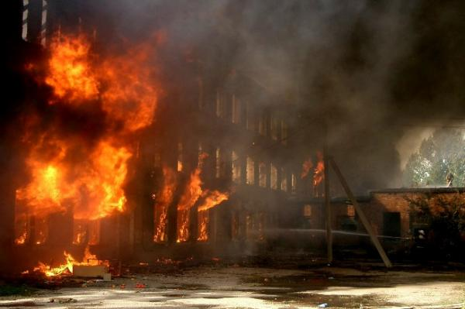
Подумай!
- Как вы думаете, что такое «пожар»?

Slide 6
Определение понятия:
«Пожар - это неконтролируемое горение, причиняющее материальный ущерб, вред жизни и здоровью граждан, интересам общества и государства»

Slide 7
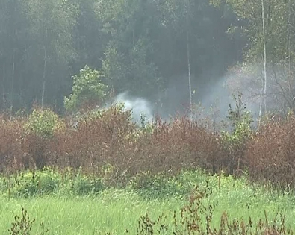
Лесные пожары

Slide 8
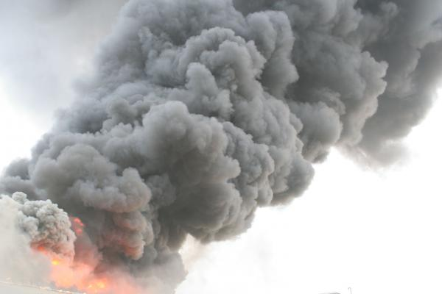
Пожар в городе

Slide 9
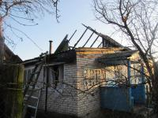
Последствия пожара

Slide 10
Почему так говорят?
1 группа
2 группа
«Огонь-царь,
вода-царица,
земля – матушка,
небо-отец,
ветер – господин,
дождь – кормилец,
солнце – князь,
луна – княгиня»
«Огонь беда, и вода беда; а без огня и воды – и пуще беды»

Slide 11
Сделайте вывод!
- Огонь больше человеку друг или враг?
- Когда он становится врагом?

Slide 12
Причины пожара
1.Неосторожное обращение с огнем;
2.Несоблюдение правил пожарной безопасности;
3.Самовозгорание;
4.Природные явления;
5.Другие причины.

Slide 13
Факторы пожара
Опасные факторы:
Сопутствующие факторы:
Искра и пламя;
Повышенная температура;
Дым;
Пониженная концентрация кислорода;
Концентрация токсичных веществ
Обрушение здания.

Slide 14
Мультфильм - «Пожар в квартире»
http://www.youtube.com/watch?v=kjuJKVs9b_M&feature=relate

Slide 15
Правила поведения на пожаре
Возник пожар, а ты один, дадим тебе совет простой:
звони скорее 01,скажи фамилию и адрес свой.
Окно не вздумай открывать, скорее отключи щиток,
Огонь потушит как вода, так и стиральный порошок.
Не получается тушить, беги из дома поскорей,
А если лестница горит, то на балкон – зови людей.
Пожар в квартире, не игра, все может выгореть дотла.
Знать об этом должен каждый, безопасность – это важно!

Slide 16
Викторина
1.Слово «огонь» многозначное. Назовите его различные значения.
2.У вас загорелся телевизор. Ваши действия?
3.Почему телефон пожарной службы 01?
4.Зачем надо давать столько информации при звонке в пожарную охрану?

Slide 17
Викторина
5.От чего гибнут люди на пожаре?
6.Как надо преодолевать задымленное место?
7.Что надо делать человеку, если на нем загорелась одежда?
8.Что надо делать, если вы видите человека с горящей одеждой.

Slide 18
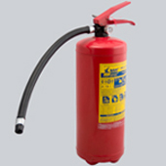
Средства пожаротушения
снять огнетушитель и поднести к очагу пожара;
сорвать пломбу, выдернуть чеку;
направить раструб на очаг пожара и нажать на рычаг.

Slide 19
Доврачебная помощь при ожогах
Если ожог незначительный, надо подставить пораженное место под струю холодной воды на 10-15 минут. Если ожог сильный с пузырями и большой площади, надо наложить стерильную салфетку, дать пострадавшему таблетку анальгина (обезболивающее средство), доставить в больницу.

Slide 20
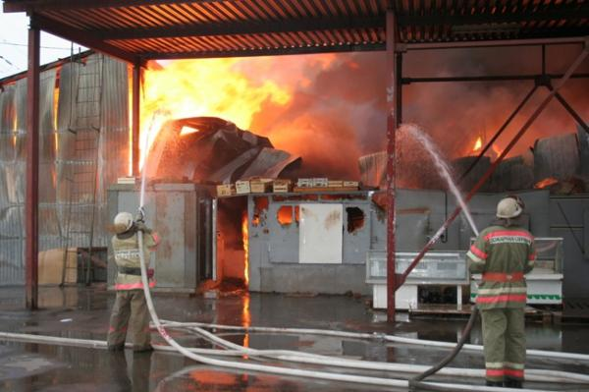
Главная профессия

Slide 21
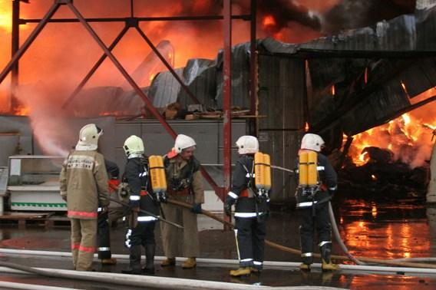
Спасибо за помощь!

Slide 22
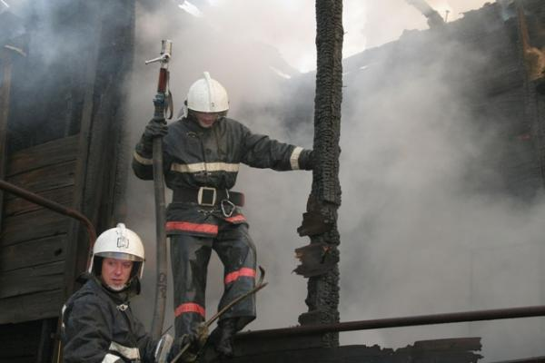
Спасибо за мужество!

Slide 23
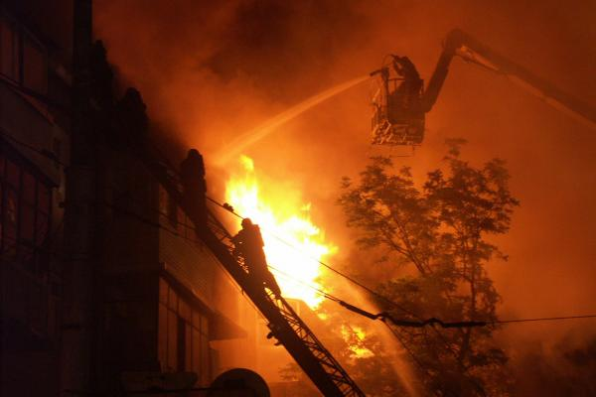
Спасибо за труд – подвиг!

Slide 24
Рефлексия:
- Что нового вы узнали на классном часе?
- Пригодится ли вам эта информация в жизни?
- Каким бы материалом вы дополнили классный час?
- Какие формы работы вам понравились? Что бы вы изменили, а чтобы оставили без изменений?
- Помогли ли вам слайды презентации запомнить материал классного часа?
- Покажите свое настроение смайликом? Объясните причину вашего настроения.

Slide 25
Информационные источники:
http://ria.ru/online/20100429/228255550.html
http://64.mchs.gov.ru/fotovideo/foto/index.php?PAGE_NAME=detail&SECTION_ID=381&ELEMENT_ID=5121

